Slide 1
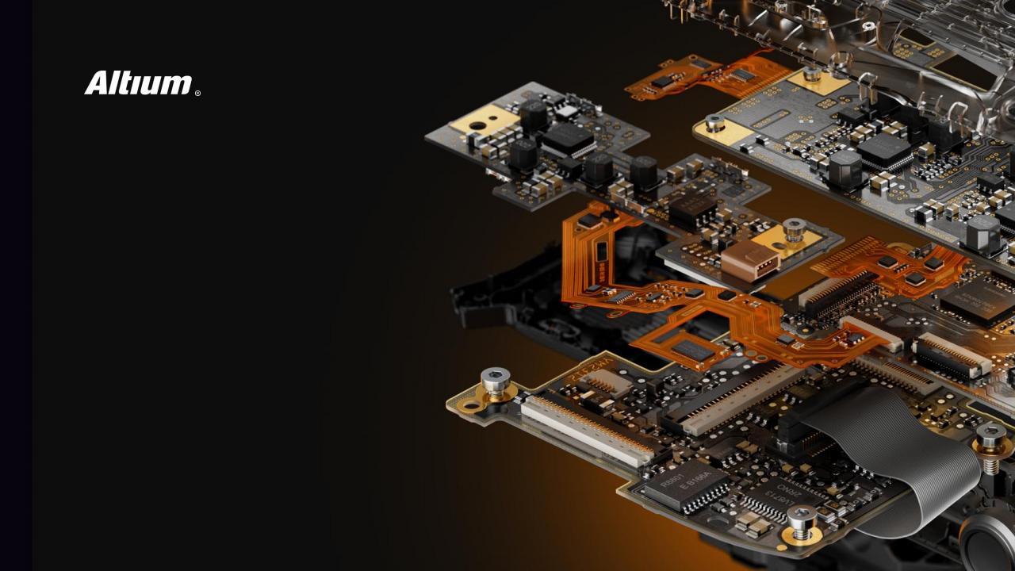
声音采集电路绘制
JHP 硬件工作室
杜工

